Slide 1
2021. 9.25 CBI研究会発表
物理学会物理教育セッション
埼玉医大 赤間啓一

Slide 2
物理学会2021秋季大会
素粒子9/14~17 物性9/20~23
物理教育セッション
Processing を用いた物理アニメーション教材の制作と運用 千葉大教育, 千葉大院国際学術 吉田 賢二, 三野 弘文
Tracker を用いた運動分析
東工大附高，都市大A，元 拓殖大B，東学大教育C，元 神奈川県立高D，北里大E長谷川大和，右近修治A，岸澤眞一B, 中村正人A，新田英雄C宮﨑幸一D，山本明利E
学習支援Web システムを用いた物理演習の取り組み
金工大 数理工セ
西岡圭太, 秋山綱紀，工藤知草，渡辺秀治，中村晃
遠隔授業として実施可能な物理学実験テーマと指導方法の開発III金沢大理工, 金沢大自然 大橋政司、井田啓介、石渡光生

Slide 3
20aN1-7
Processing を用いた物理アニメーション教材の制作と運用 千葉大教育, 千葉大院国際学術 吉田 賢二, 三野 弘文
Processing 映像表現に特化したプログラミング言語
物理アニメーション教材を制作し、実際の実験映像を併用
コンピュータ画面内でも実際の実験と近い形での学習
制作したプログラムを千葉大学の学生に体験してもらい、
アンケート調査を行った

Slide 4
例 バネの単振動をシミュレーションするアニメーション教材
データをエクセルのデータとして出力することもできる。

Slide 5
23pN1-2
Tracker を用いた運動分析
東工大附高，都市大A，元 拓殖大B，東学大教育C，元 神奈川県立高D，北里大E長谷川大和，右近修治A，岸澤眞一B, 中村正人A，新田英雄C宮﨑幸一D，山本明利E
理工系初年度生対象物理教科書「SUPER 入門力学」
Tracker 動画分析ツール
高校1・2 年生 生徒の自宅PC にTracker をインストール
教員側で作成したTracker project ファイル
（撮影した動画の取り込み，画面スケールの較正などが設定されている）を配布。
課題 斜方投射、水平ばね振り子 生徒がPC 上で分析
動画分析に関する興味深さや難易度を調査。

Slide 6
23pN1-2

Slide 7
23pN1-7
新しい方式のオンライン実験
「Interaktive Bildschirmexperimente」の試行
山形大基盤，ウィーン大A，阪大RCNPB，名城大教職セC，
安田淳一郎，Michael M. HullA，前直弘B，谷口正明C
Interaktive Bildschirmexperimente（IBE）
Interactive Screen Experiment 双方向型画面実験
実験器具・結果の静⽌画をプログラミングで統合した教材
ベルリン工科大Kirsteinが開発
ベルリン自由大学のウェブサイト「tetfolio」で無料公開
2020年後期・A ⼤学・教養科⽬・オンライン授業（1コマ分）
探究学習「電離放射線の種類」

Slide 8
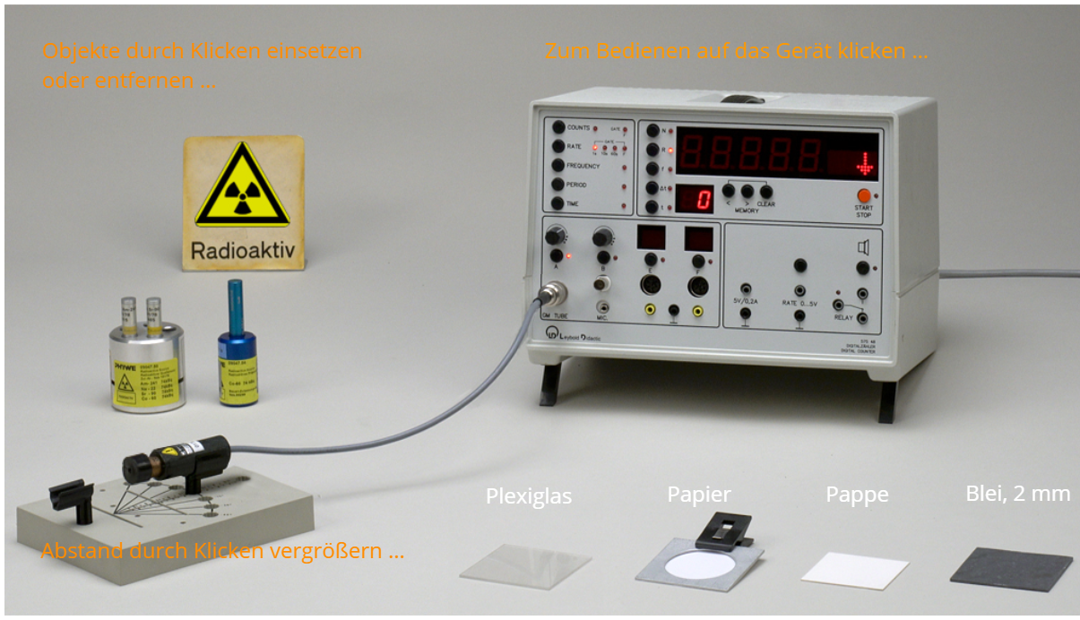
Arten radioaktiver Strahlung (fu-berlin.de)
「電離放射線の種類の特定」
3 種類の放射線源の放射線の種類を，
ガイガー＝ミュラー計数管と4 種類の吸収材を用いて特定
https://tetfolio.fuberlin.de/web/996022

Slide 9
20aN1-10
学習支援Web システムを用いた物理演習の取り組み
金工大 数理工セ
西岡圭太, 秋山綱紀，工藤知草，渡辺秀治，中村晃
「KIT物理ナビゲーション」
高校及び大学初年次に向けた物理学習用のウェブ教材
金沢工業大学(KIT)数理工教育研究センターでの開発公開
特徴1) 高校物理から大学物理への橋渡し，
2) 物理と数学との接続，
3) ICT教材としての活用，
関連ページへのリンク アダプティブラーニング支援
演習問題を充実，物理科目の授業で活用
昨年、今年遠隔授業に適用

Slide 10
20aN1-10
https://w3e.kanazawa-it.ac.jp/math/physics/
KIT物理ナビゲーション (kanazawa-it.ac.jp)

Slide 11
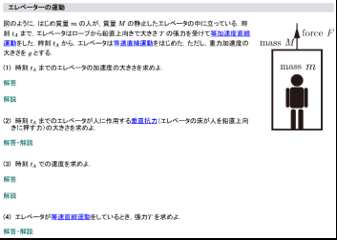

Slide 12
23pN1-1
遠隔授業として実施可能な物理学実験テーマと指導方法の開発III金沢大理工, 金沢大自然 大橋政司、井田啓介、石渡光生
学生が所有する道具や機器PCやスマートフォンなどを使った実験課題テーマ作り
物理学実験 4~5 種目の遠隔実験課題
大学初年次対象 オンデマンド配信
レポートはwordファイルをweb上でアップロードにより提出
(1) 学内サーバーのシミュレーターで行う計算物理学課題
(2)エクセルを用いた統計処理の課題
(3) スマートフォンを用いて自宅で工夫して実施する課題
落下 加速度計 空気密度（気圧センサー） 摩擦
ルーブリックで評価

Slide 13
23pN1-1
加速度センサー
https://kkblab.com/make/javascript/acc.html
スマホの加速度センサを使う - こくぶん研究室 (kkblab.com)
window.addEventListener("devicemotion", (dat) => {
aX = dat.accelerationIncludingGravity.x;
aY = dat.accelerationIncludingGravity.y;
aZ = dat.accelerationIncludingGravity.z;
});
スマホに使われているセンサー、徹底解説しちゃいます | ギズモード・ジャパン (gizmodo.jp)
https://www.gizmodo.jp/2020/07/smartphone-sensors-guide.html
【Androidアプリ】使い方はあなた次第!?「加速度センサービュー」 - 週刊アスキー (ascii.jp)
https://weekly.ascii.jp/elem/000/002/605/2605536/

Slide 14
21aN1-6
動画配信を用いたオンデマンド型授業と対面授業の接続
京教大附高, 京教大物理A野原大輝, 谷口和成A，辻秀人
対面版とオンライン版の仮説実験授業の比較
広島大学大学院人間社会科学研究科 郷之丸 朋希, 梅田 貴士
21aN1-7
物理教育における反論テキスト
都市大A，拓殖大B, 東学大教育C, 東工大附属高D, 元多摩大附属高E, 北里大F
右近修治A，岸澤眞一B, 中村正人A，新田英雄C
長谷川大和D，宮﨑幸一E，山本明利F
23pN1-9

